Slide 1


Beneficii si recomandari pentru un contract avantajos de furnizare a energiei electrice.
MIRELA DIMA
CEO CEZ Vanzare
May 26, 2015

Slide 2
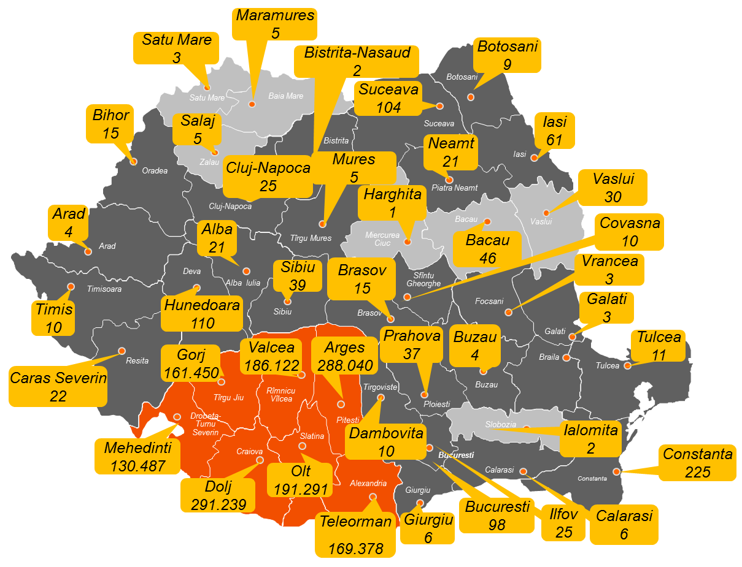
CEZ Vanzare furnizeaza energie electrica in majoritatea judetelor tarii
CA 2014: 298.161.718 Euro
Clienti eligibili = 72.007
Clienti captivi = 1.346.038
Total clienti zona de distributie CEZ = 1.417.170
Total clienti in afara zonei de distributie CEZ = 875
Total = 1.418.045

Slide 3

CEZ Vanzare : companie “SMART”.
Clientul in centru inovarii
“Nu are sens sa angajezi oameni inteligenti si apoi sa le spui ce sa faca; angajam oameni inteligenti ca ei sa ne spuna noua ce sa facem.”
Steve Jobs, CEO Apple Inc.
CEZ Distributie
CEZ Vanzare
Masurare Smart
Light SCADA
Liberalizarea pietei
Eficienta energetica
Client
CEZ
OAMENI INTELIGENTI
TEHNOLOGIE INTELIGENTA
ECHIPAMENTE SI DISPOZITIVE INTELIGENTE
CONCEPTE INTELIGENTE SI CURAJOASE
Productie regenerabile
CEZ Romania
Productie eoliana Smart
Productie hidro Smart
Servicii clienti smart
Servicii suport smart

Slide 4

Este legal sa schimbam furnizorul?
Romania a adoptat calendarul de dereglementare – anexa la legea 123/2012
Incepand cu 1 ianuarie 2014 nu mai exista tarife de vanzare a energiei electrice reglementate de ANRE pentru clientii non casnici
Clientii casnici beneficiaza de 60% tarif reglementat si 40% componenta de piata concurentiala, dar isi pot exercita dreptul de eligibilitate. Incepand cu 1 ianuarie 2018 nu vor mai exista tarife reglmentate
Orice client are dreptul sa isi aleaga un furnizor de energie de pe piata libera, conform propriilor interese si in functie de ofertele pe care le identifica
Procesul de schimbare a furnizorului nu implica acordul furnizorului actual
Este necesar că furnizorul actual să fie notificat cu privire la începerea procesului de selecție, luând în calcul termenul de preaviz legal/contractual, care este de obicei de 21-30 zile
Clientul sau noul furnizor incheie contractul de retea cu operatorul zonei in care este racordat locul de consum

Slide 5

CAND si CUM putem schimba furnizorul de energie electrica ?
CAND?
Furnizorul de energie electrica poate fi schimbat oricand si nu implica nici o taxa
CUM?
Solicitarea unei oferte
Agrearea contractului de furnizare
Semnarea contractului de furnizare de catre parti
Notificarea furnizorului actual, a operatorului de retea cu privire la denuntarea contractului
Achitarea integrala a facturilor de energie electrica emise de catre actualul furnizor (scadente la data notificarii)

Slide 6

Ce poate sa faca pentru afacerea dumneavoastra un furnizor de energie electrica ?
Consiliere – asistenta precontractuala
Economie la factura – alegerea produsului in functie de necesitate
Prognoze – utile la bugetare
Siguranta – prin serviciul de constatare si remediere a punctelor slabe in instalatii
Confort – consultant dedicat, cai de comunicare permanente
Stabilitate – prin focus on business, traditie, surse propri de energie, specialisti
Servicii asociate vanzarii de energie - personalizate pentru afacerea clientului
Reducere consum – audit energetic
Parteneriat pe termen lung

Slide 7

Cum sa evitam "capcanele" dintr-un contract de furnizare a energiei electrice?
Taxa radio-tv
Certificatele verzi
Timp de realimentare nesustenabil
Drepturi reduse ca numar si continut
Tarife cu costuri ascunse
Clauze de iesire din contract
Termene de plata

Slide 8

Schimbarea furnizorului nu inseamna schimbarea calitatii si continuitatii in alimentarea cu energie electrica
Contractele de ditributie a energiei electrice sunt reglementate si au acelasi continut pentru toti furnizorii si operatorii de retea
Calitatea si continuitatea alimentarii sunt atribute legate de operatorul de retea
Diferenta o face un furnizor orientat catre client, transparent, cu flexibilitate in produsele si serviciile oferite in functie de nevoile clientului, inovativ – mereu in miscare cautand solutii noi pentru cresterea satisfactiei clientului
Nu putem influenta numarul si durata intreruperilor, dar putem asigura comunicarea cu operatorul de retea pentru cresterea predictibilitatii si reducerea efectelor

Slide 9

Cum negociem un parteneriat avantajos cu furnizorul de energie electrica?
In afara pretului, conditiilor de plata si duratei, clauzele care necesita atentie:
Obligatia de a actualiza cantitatea de energie ce urmeaza a fi cumparata
Obligatia de a actualiza prognoza structurii consumului
Clauze care isi produc efecte si dupa incetarea contractului
Clauze privitoare la terminarea contractului inainte de termen
Clauze penalizatoare
Conditii in care partile pot renegocia clauze din contract

Slide 10
